Slide 1
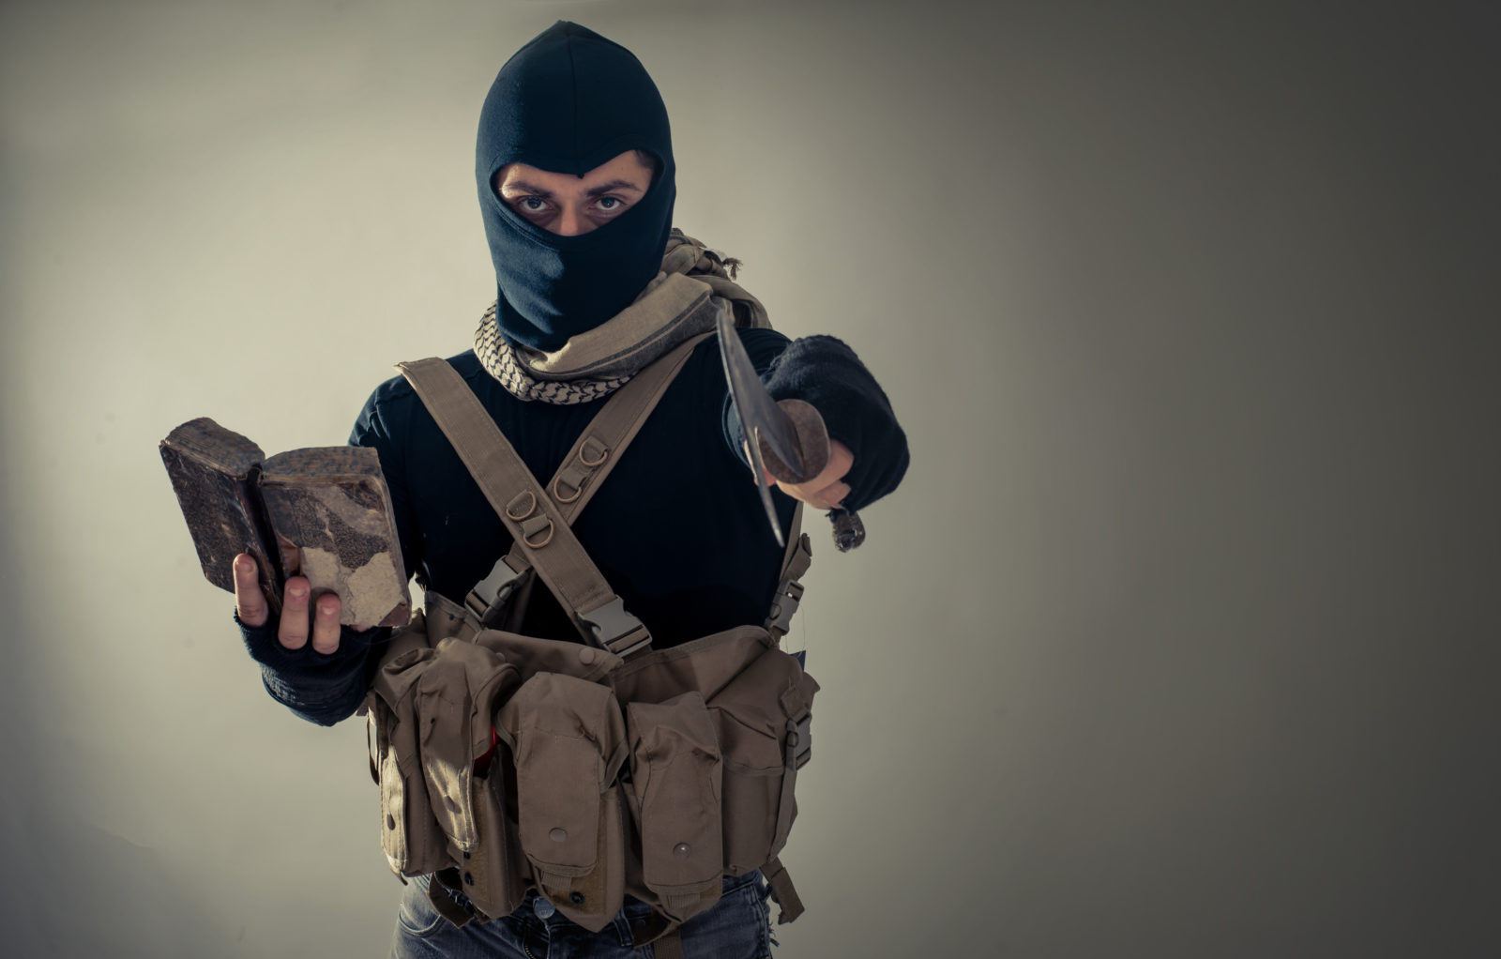
Экстремизм и Терроризм
Главная угроза Российской Федерации XXI века

Slide 2
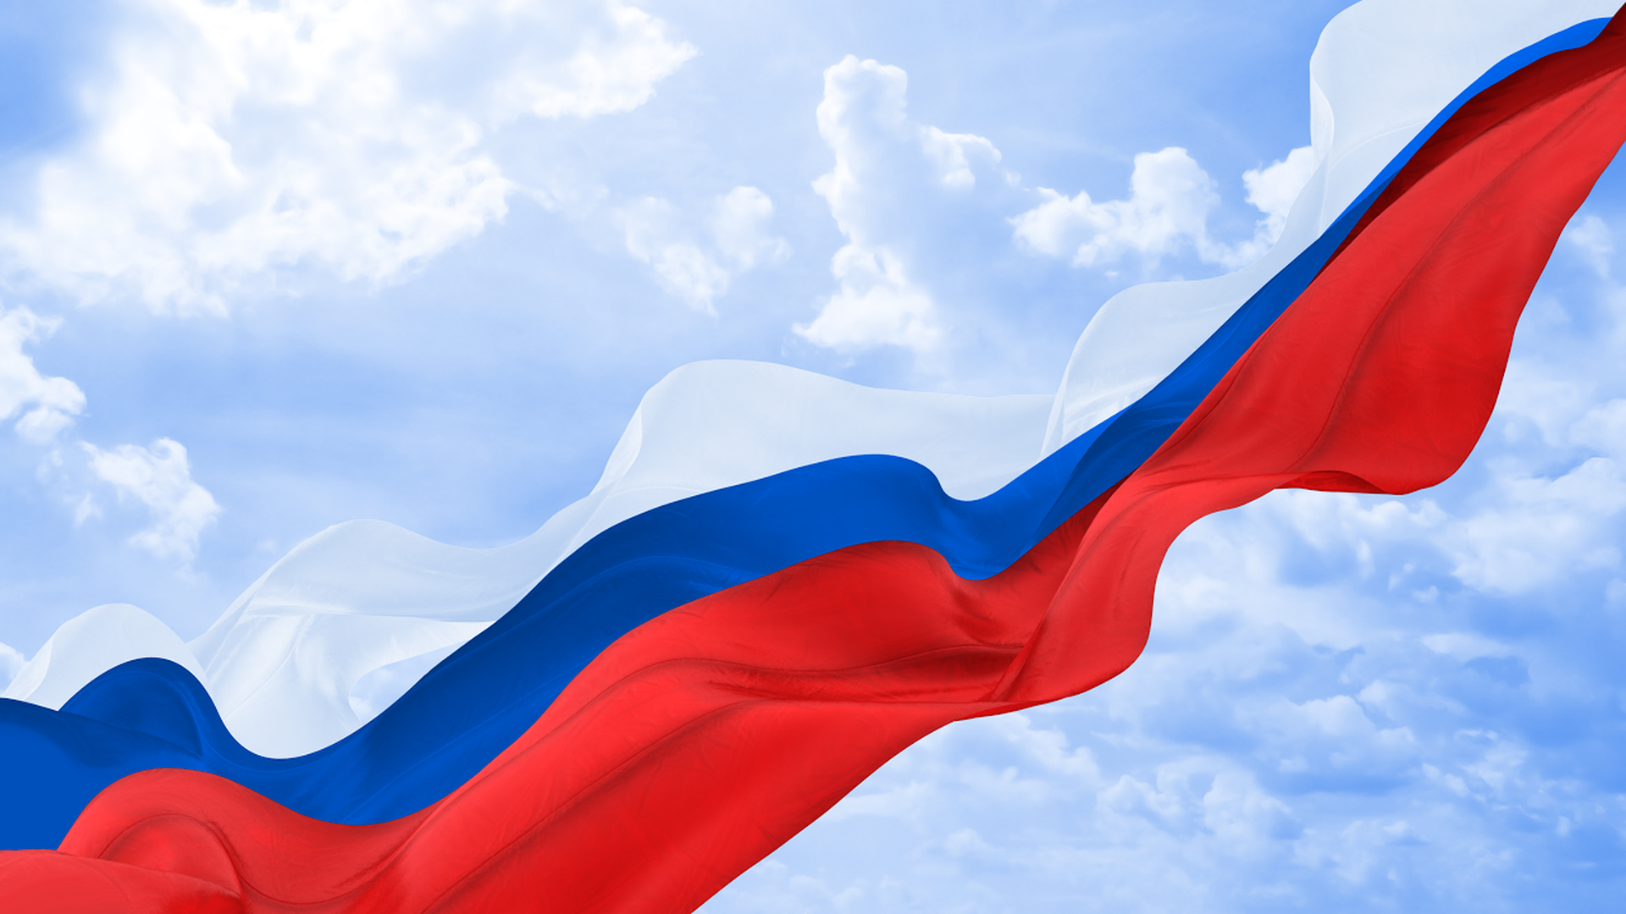
Мы живем в стране, имеющей особое положение на планете Земля. Это касается и ее географического положения, и истории, и ее статуса, которое она в настоящее время имеет на международной арене. Россия на протяжении многих веков объединяет в единое государство десятки наций и народностей. Она дает им мир и стабильность, возможность чтить память предков, верить в добро и справедливость. В нашей стране есть все, для того чтобы граждане смогли обрести благополучие
и сделать ее процветающим государством: огромные природные богатства, талантливые люди, богатые исторические традиции. Благодаря этому она сохраняет независимость, самобытность и уверенно смотрит в будущее.

Slide 3

Но не всем нравятся успехи и достижения Российской Федерации. Есть на Земле силы, которые стремятся разрушить дружбу между нашими народами, разделить страну на отдельные слабые государства, завладеть ее богатствами. Они не могут достичь этих целей военным путем, зная о том, что российская армия способна дать отпор любому агрессору. Поэтому наши недруги ищут иные способы разрушить нашу страну. Большие надежды они возлагают на «терроризм» и всегда предшествующий ему «экстремизм».

Slide 4
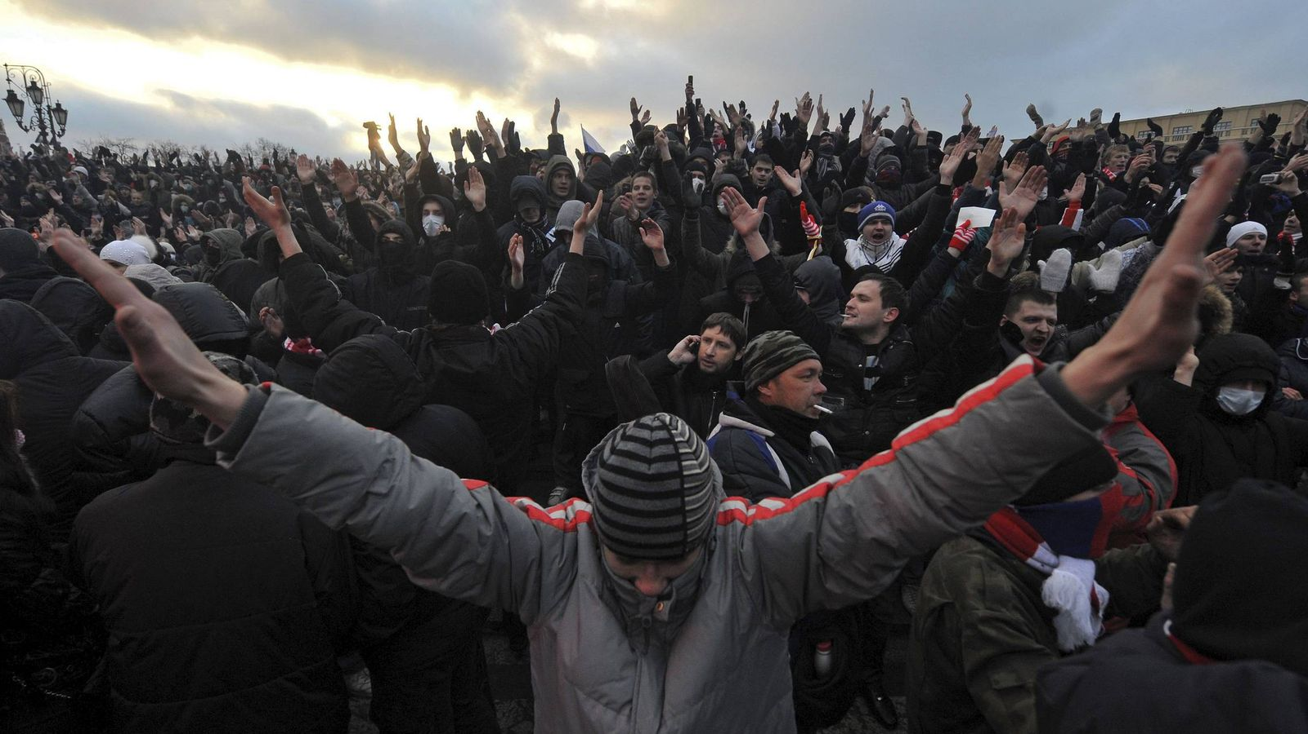
Экстремизм и терроризм – как две неотъемлемые части одного целого

Slide 5
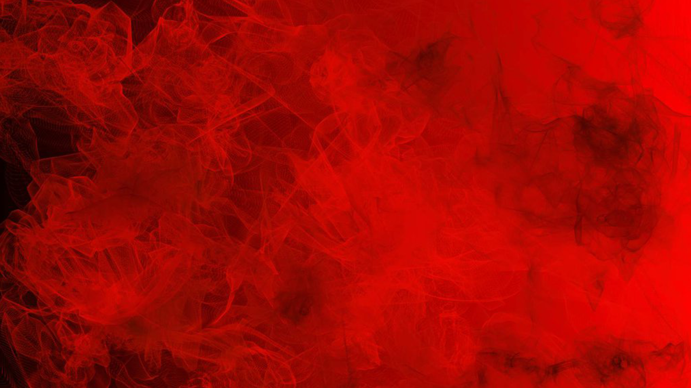
Экстремизм отличается от Терроризма тем, что террористы подкованы идеологически,
и их мировоззрение сильно отличается
от мировоззрения обычного человека. Если экстремиста вполне можно убедить в том
что он лишь разрушает стабильное общество,
то террорист считает это основной целью своей жизни, поэтому переубедить его как правило не возможно.

Slide 6
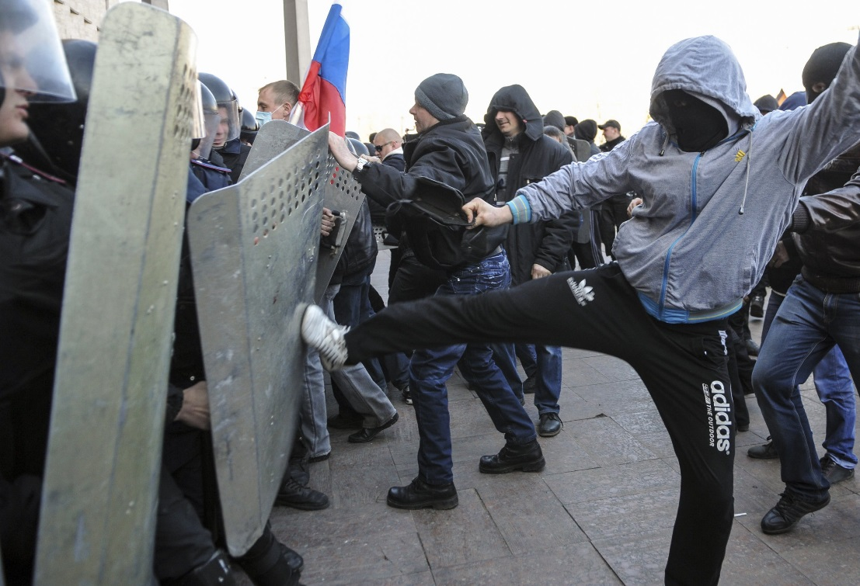
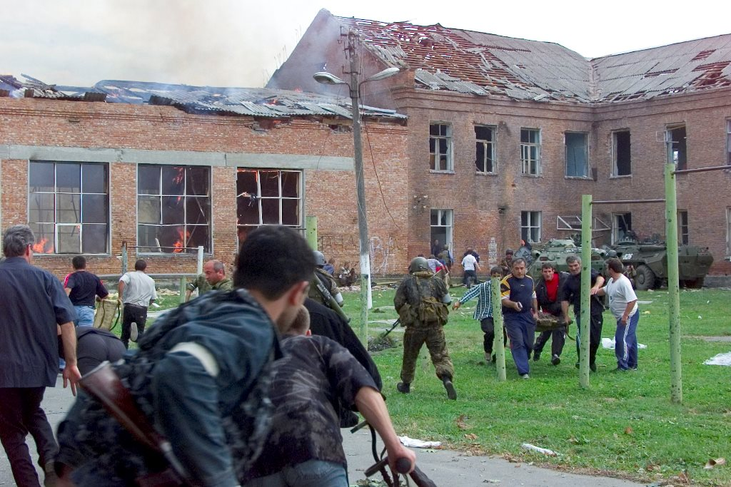

Экстремизм – это «подготовительная теория»
Терроризм – это «исполнительная практика»

Slide 7
Основной задачей государственных органов на данный момент является противоборство экстремизму, которое посвящено цели своевременного выявления личностей склонных к идеологии экстремизма и которые в вероятном будущем могут стать виновниками террористического акта.

